Slide 1
Asistente virtual
Estudio de Mercado
Alumno: Avila Sandoval Rosa Maria Guadalupe
Código:218419793
NRC: 193714
Sección: D02
Profesor: Galvez Lopez Hector Alejandro

Slide 2
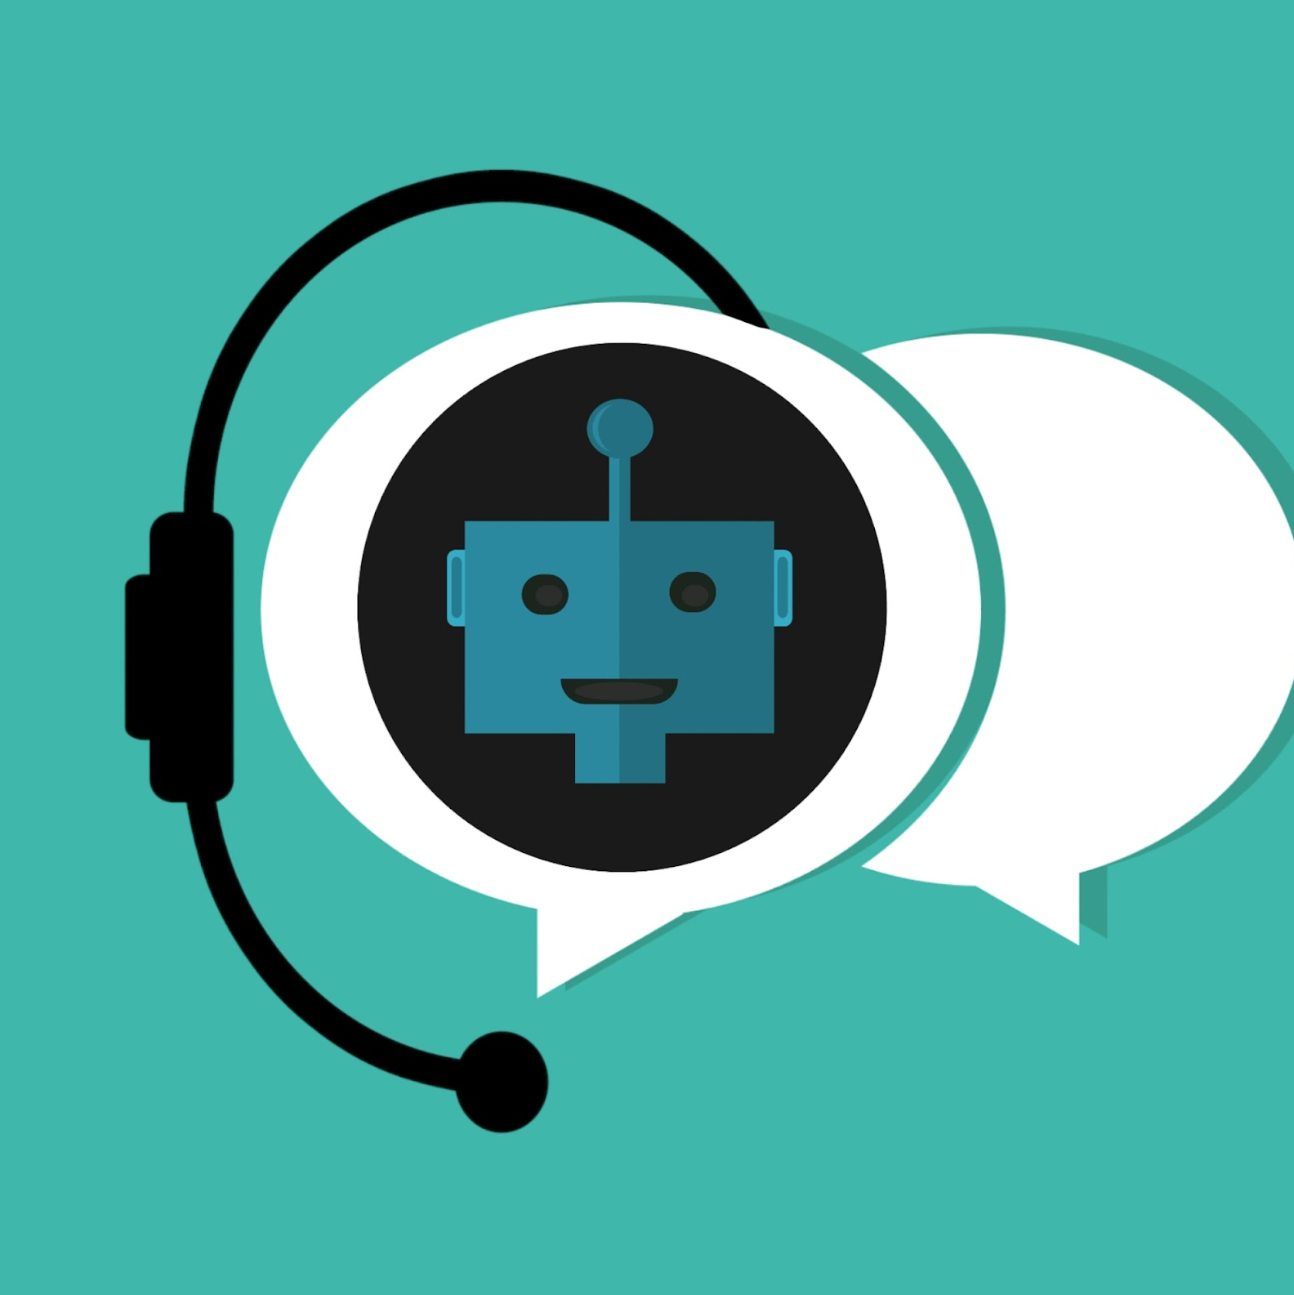
Universidad de colima
v
Ya cuenta con un asistente, este está vinculado con el asistente de google.
Este lo puede usar tanto el público general como los estudiantes.
https://www.ucol.mx/mi/asistente.htm

Slide 3
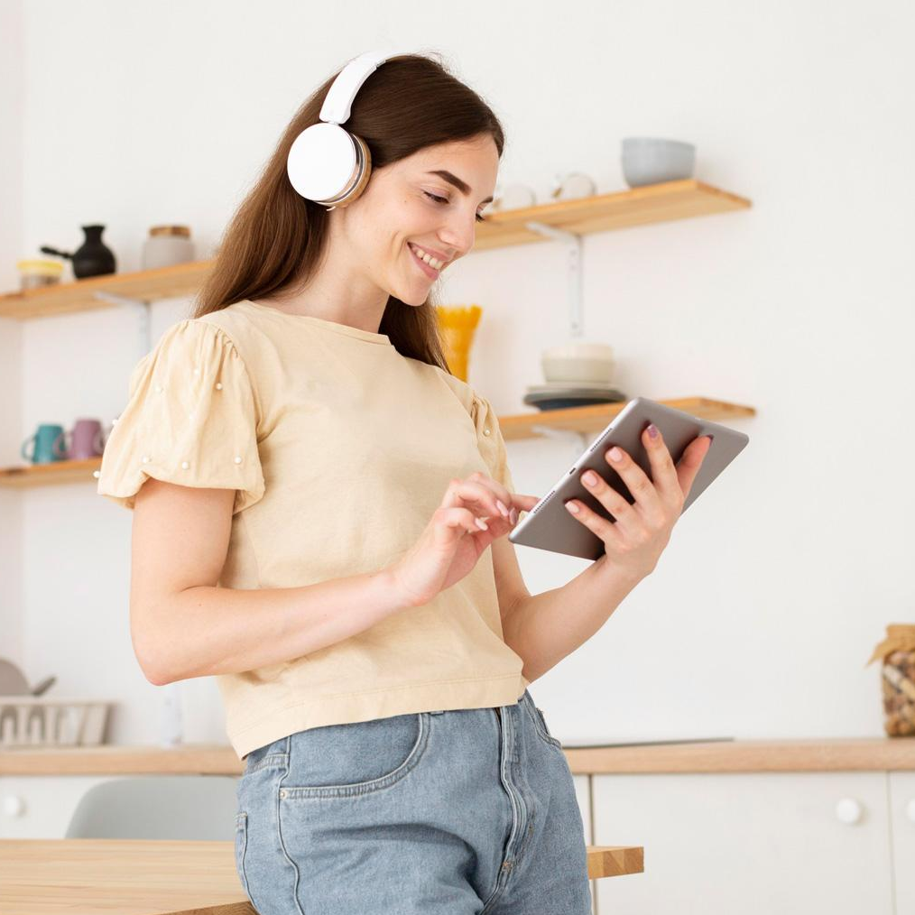
ADA- Bolton collage
Utiliza el sofisticado servicio de conversación IBM Watson para responder a miles de preguntas de los estudiantes.
Se trata de un inteligencia artificial que sirve como ayuda a los estudiantes que busquen información en la página web del centro. Además, tiene capacidad para analizar búsquedas y proporcionar datos sobre los usuarios.
https://blogthinkbig.com/ada-asistente-virtual-universidad-ibm

Slide 4
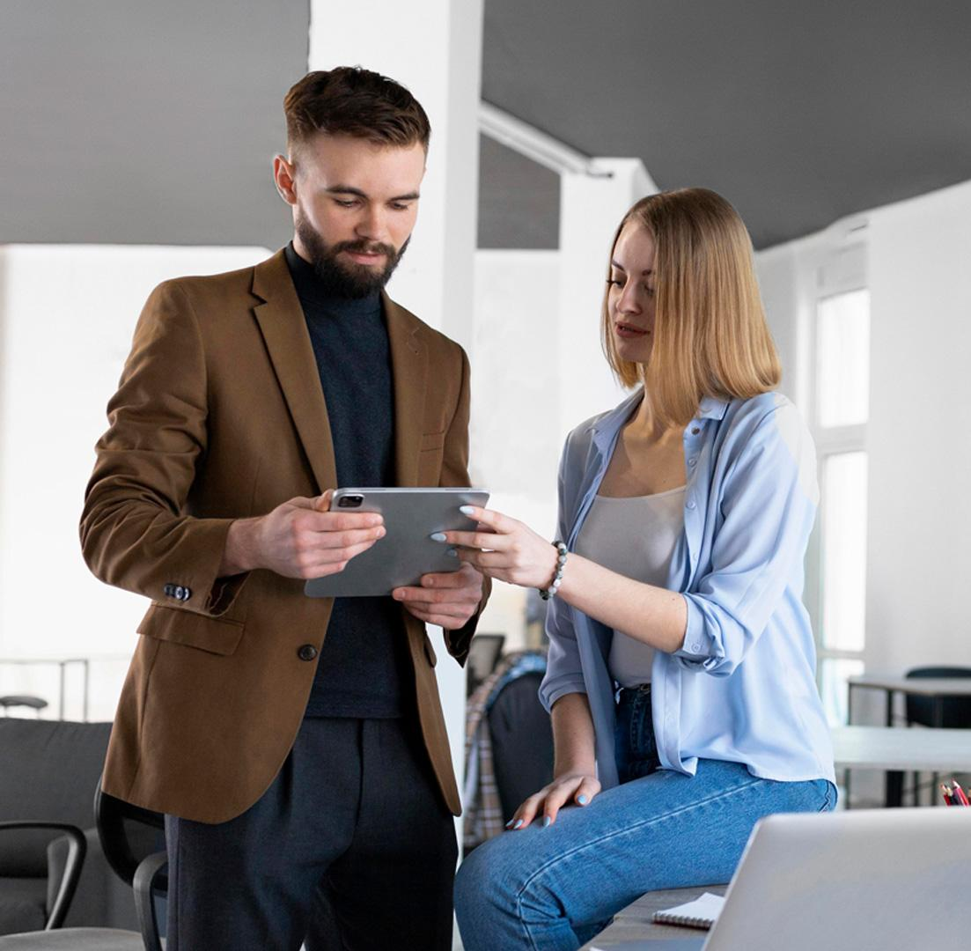
Unitec
Es un asistente del departamento de recursos humanos.
Puedes acceder a un menú con ingresar la palabra “Menú” o formular la pregunta directamente.
Solo es “Asistente virtual para profesores y colaboradores de la UNITEC”
https://www.unitec.mx/asistente-virtual-rh/

Slide 5

Isidra- universidad de Alcalá uah
Isidra es un chatbot que utiliza inteligencia artificial, es decir, que aprende de cada conversación y perfecciona sus respuestas a partir de las preguntas que le planteamos. A partir de su puesta en marcha, seguirá mejorando para que, en septiembre, con el inicio del nuevo curso, ofrezca mayor información, más completa y personalizada.
Su lanzamiento surge de la necesidad, por parte de los usuarios, de acceder a información adicional e inmediata durante la pandemia.
https://portalcomunicacion.uah.es/diario-digital/actualidad/la-uah-estrena-asistente-virtual-para-su-pagina-web.html

